Slide 1

ALIADOS
AMPLIFICAÇÃO EM REDES SOCIAIS
REPORT SETEMBRO/OUTUBRO/2015
Investimento MÍDIA
Dados de 02/09 a 31/10/2015

Slide 2
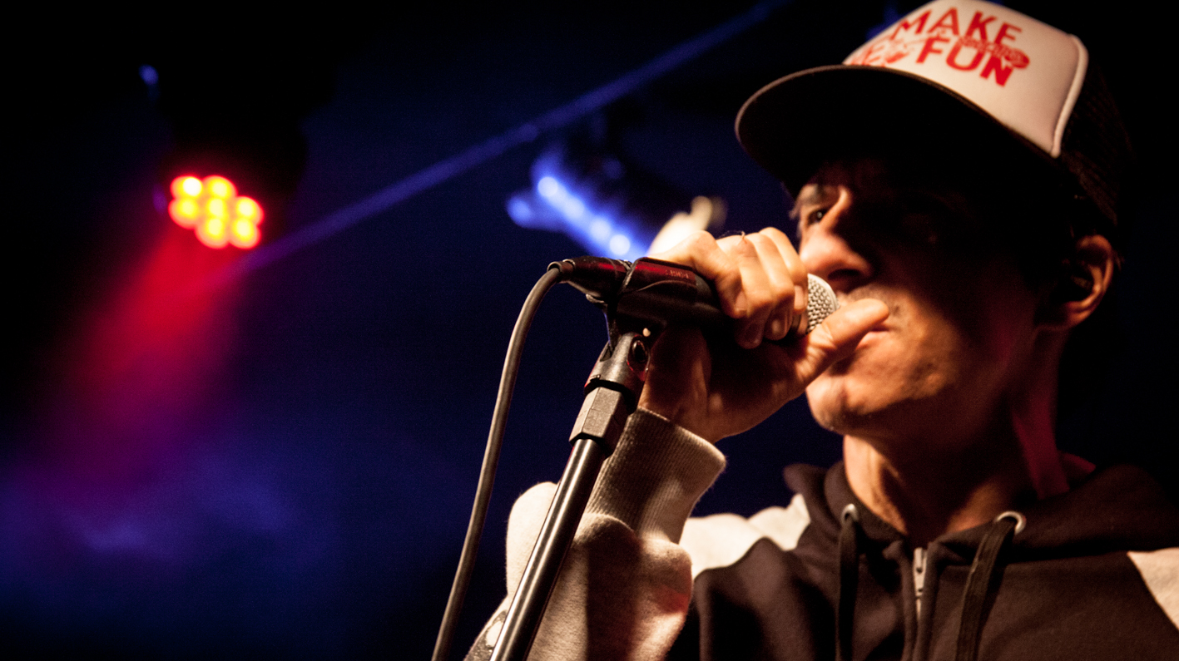
ALIADOS
AMPLIFICAÇÃO EM REDES SOCIAIS
INVESTIMENTO MÍDIA / FACEBOOK
Agenda do Report
Investimento total
Destaques de investimento
Posts com investimento

Slide 3

ALIADOS
AMPLIFICAÇÃO EM REDES SOCIAIS
Valor total investido no período de 01/05/15 a 31/10/15
R$2.914,00
INVESTIMENTO MÍDIA / FACEBOOK
Investimento total
Valor total investido no período de
02/09/15 a 31/10/15
R$854,77
Valor para investir em Novembro: R$86,00

Slide 4

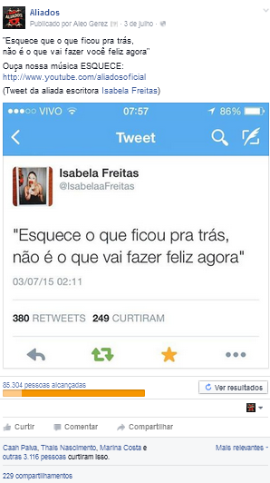
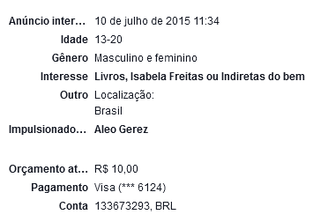
ALIADOS
AMPLIFICAÇÃO EM REDES SOCIAIS
JULHO/2015 – Destaque
Oportunidade (Público Isabela Freitas)
TOTAL DE R$9,99 INVESTIDOS
RESULTADO: 3.116 likes no post (Recorde de likes) e 229 shares
Custo médio de R$0,002 por envolvimento
INVESTIMENTO MÍDIA / FACEBOOK
Destaque de investimento
Via monitoramento observamos a
Escritora/webcelebridade Isabela Freitas
postando no twitter “Esquece”, trouxemos
o conteúdo para a fan page e colocamos
mídia focado no público dela, bombou!
Insight: Podemos ter mais resultados como esse
se outras webcelebridades/celebridades postarem
letras da banda. Lista de potenciais perfis:
Caiocastro
Jadeseba
Nahcardoso
Marcosmion
Thaylaayala

Slide 5
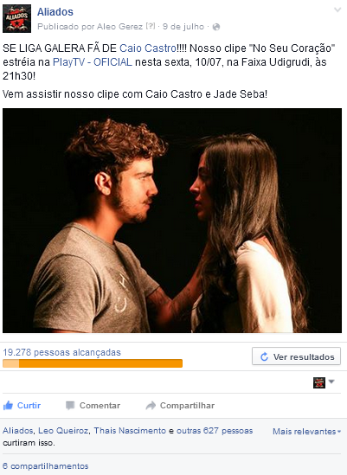
ALIADOS
AMPLIFICAÇÃO EM REDES SOCIAIS
JULHO/2015 – Destaque
Estreia PLAYTV
TOTAL DE R$20 INVESTIDOS
RESULTADO: 627 likes no post
Custo médio de R$0,03 por envolvimento
INVESTIMENTO MÍDIA / FACEBOOK
Destaque de investimento
Direcionamento
Localização: Brasil
Interesses: Rede Globo, caio castro ou
Caio Castro
Idade: 13 a 30

Slide 6
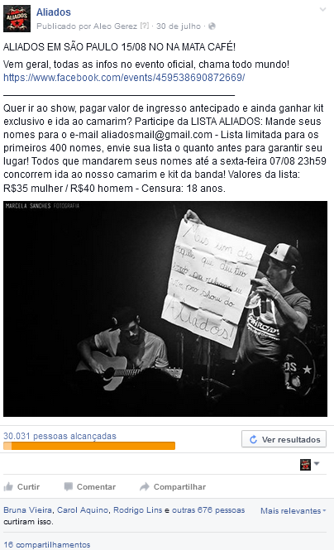
ALIADOS
AMPLIFICAÇÃO EM REDES SOCIAIS
JULHO/2015 – Destaque
SHOW ALIADOS (Na Mata Café)
TOTAL DE R$100 INVESTIDOS
RESULTADO: 676 likes no post
Custo médio de R$0,10 por envolvimento
INVESTIMENTO MÍDIA / FACEBOOK
Destaque de investimento
Direcionamento
Local – morando em: Brasil: Diadema (+10 mi),
Guarulhos (+10 mi), Mogi das Cruzes (+10 mi),
Osasco (+10 mi), Santo André (+10 mi),
São Bernardo do Campo (+10 mi),
São Caetano do Sul (+10 mi), São Paulo (+10 mi)
São Paulo
Idade: 18 a 65+
Incluindo: Pessoas que curtiram Aliados,
Amigos de conexões: Amigos de pessoas conectadas a Aliados

Slide 7
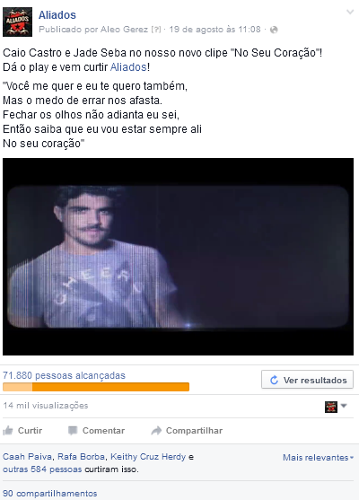
ALIADOS
AMPLIFICAÇÃO EM REDES SOCIAIS
AGOSTO/2015 – Destaque
Vídeo No Seu Coração (Fãs de Caio Castro)
TOTAL DE R$21 INVESTIDOS
RESULTADO: 584 likes no post (Recorde de likes) e 229 shares
Custo médio de R$0,02 por envolvimento
INVESTIMENTO MÍDIA / FACEBOOK
Destaque de investimento
Direcionamento
Localização: Brasil
Interesses: Rede Globo, caio castro ou
Caio Castro
Idade: 13 a 25
Gênero: Mulheres

Slide 8
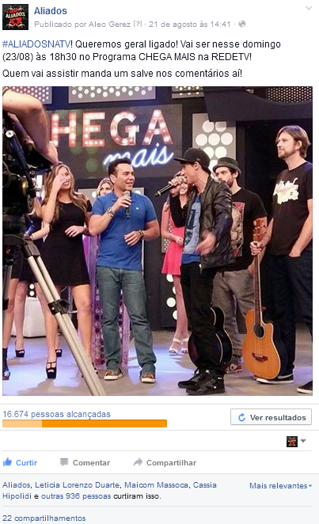
ALIADOS
AMPLIFICAÇÃO EM REDES SOCIAIS
AGOSTO/2015 – Destaque
ALIADOS NA TV – CHEGA MAIS (REDE TV)
TOTAL DE R$20 INVESTIDOS
RESULTADO: 936 likes no post
Custo médio de R$0,02 por envolvimento
INVESTIMENTO MÍDIA / FACEBOOK
Destaque de investimento
Direcionamento
Localização: Brasil
Idade: 18 a 65+
Incluindo: Pessoas que curtiram Aliados,
Amigos de conexões: Amigos de pessoas
conectadas a Aliados

Slide 9
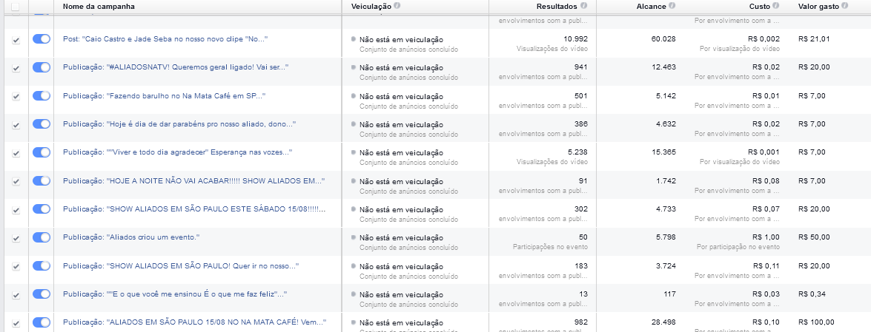
ALIADOS
AMPLIFICAÇÃO EM REDES SOCIAIS
JULHO/AGOSTO/2015 – 27 posts com mídia (Ticados)
INVESTIMENTO MÍDIA / FACEBOOK
Posts
VÍDEO >
TV >
SHOW SP >
POST >
POST >
SHOW SP >
SHOW SP >
SHOW SP >
SHOW SP >
POST >
SHOW SP>

Slide 10

ALIADOS
AMPLIFICAÇÃO EM REDES SOCIAIS
JULHO/AGOSTO/2015 – 27 posts com mídia (Ticados)
INVESTIMENTO MÍDIA / FACEBOOK
Posts
POST >
SHOW SANTO ANDRÉ >
SHOIW GUARUJÁ >
POST >
RÁDIO >
SHOW GUARUJÁ >
SHOW GUARUJÁ >
TV >
RÁDIO >
RÁDIO >
SHOW SANTOS >
SHOW SANTOS >

Slide 11
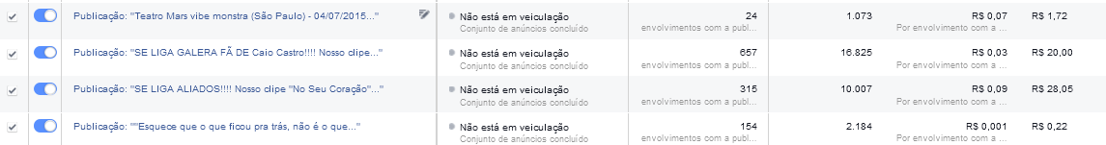
ALIADOS
AMPLIFICAÇÃO EM REDES SOCIAIS
JULHO/AGOSTO/2015 – 27 posts com mídia (Ticados)
INVESTIMENTO MÍDIA / FACEBOOK
Posts
SHOW SP >
VÍDEO >
TV >
POST >

Slide 12
ALIADOS
AMPLIFICAÇÃO EM REDES SOCIAIS
REPORT JULHO/AGOSTO/2015
Investimento MÍDIA
Dados de 02/09 a 31/10/2015
OBRIGADO!

